Slide 1
IA-Bransjeprogram
- oppfølging/
Knut Shetelig Løvvik, seksjonsleder
Ingunn R. Laugsand, personalrådgiver/innføringsansvarlig IA-bransjeprogram

Slide 2
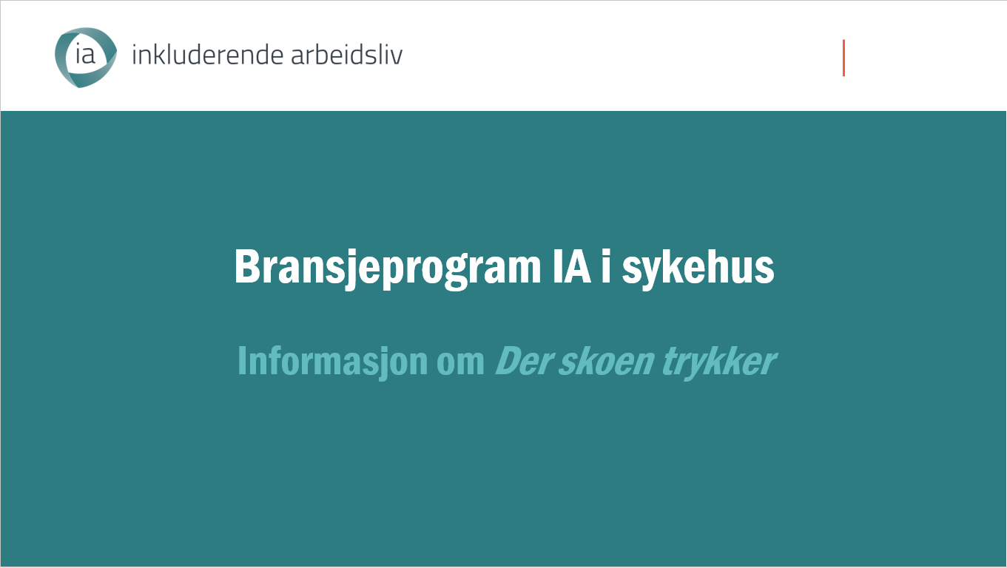

Slide 3
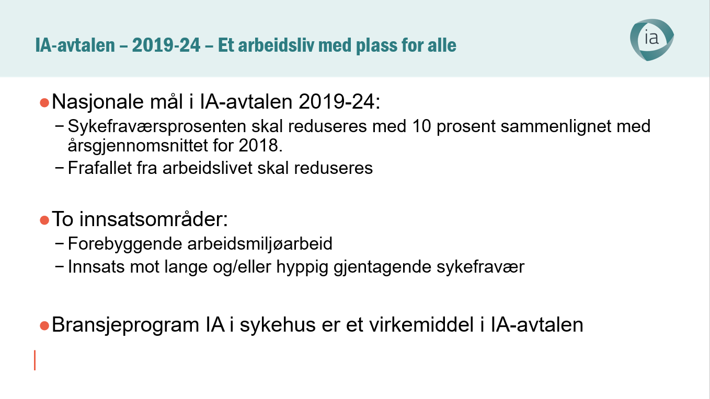

Slide 4
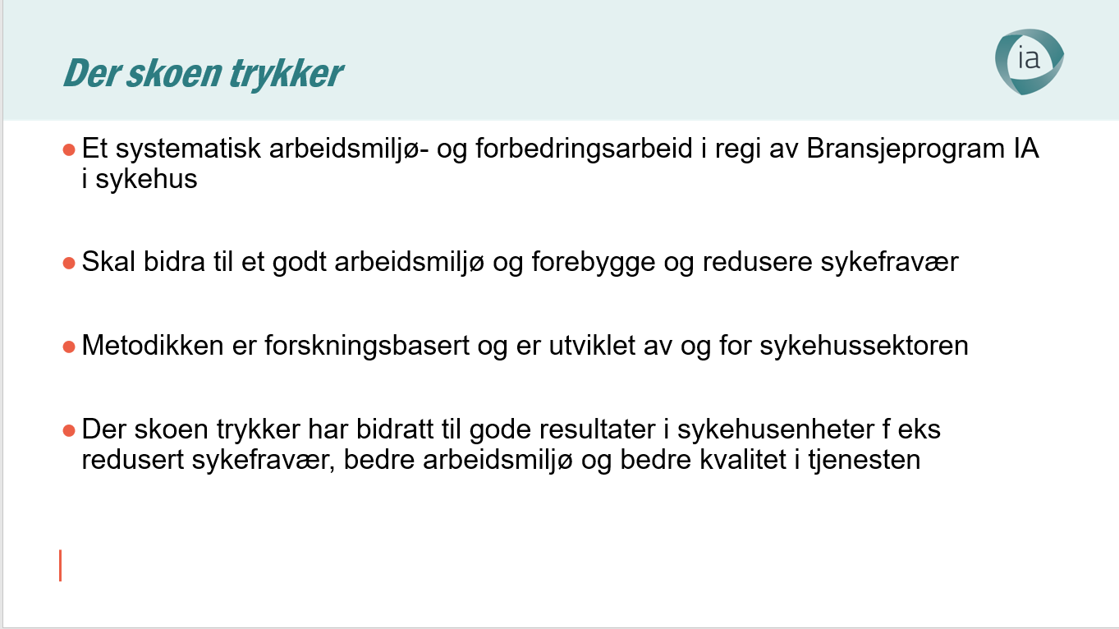

Slide 5
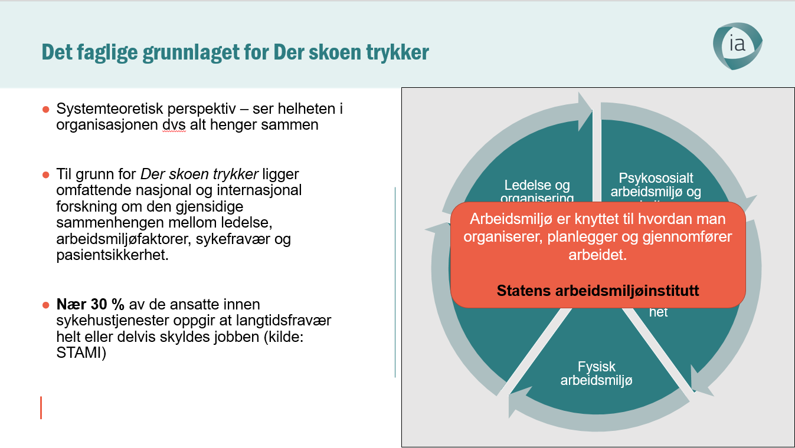

Slide 6
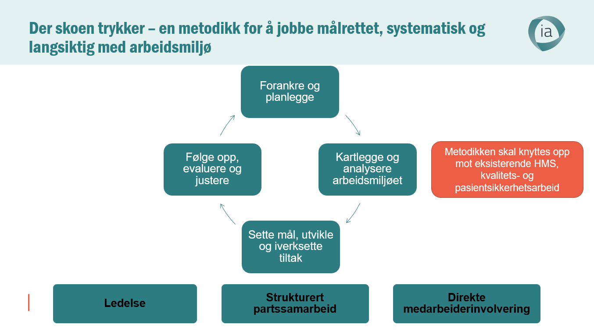

Slide 7
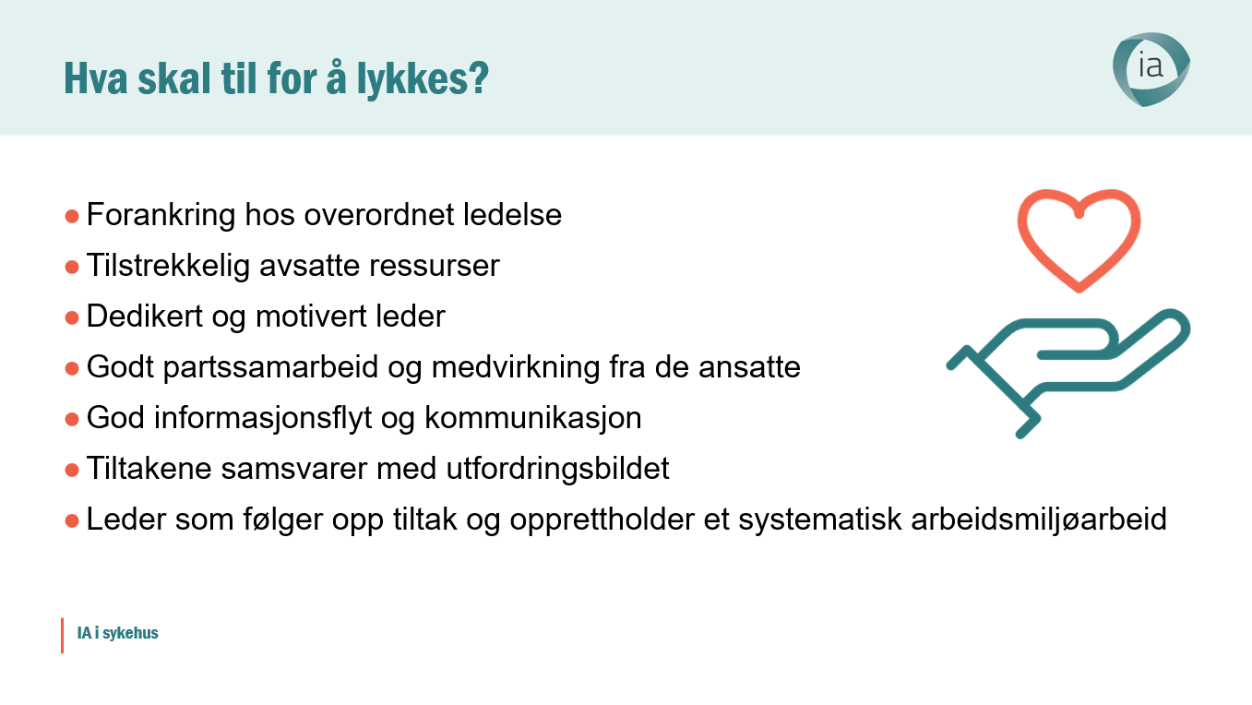

Slide 8
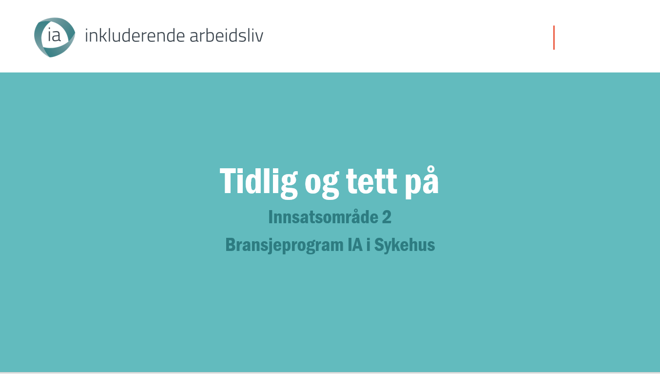

Slide 9
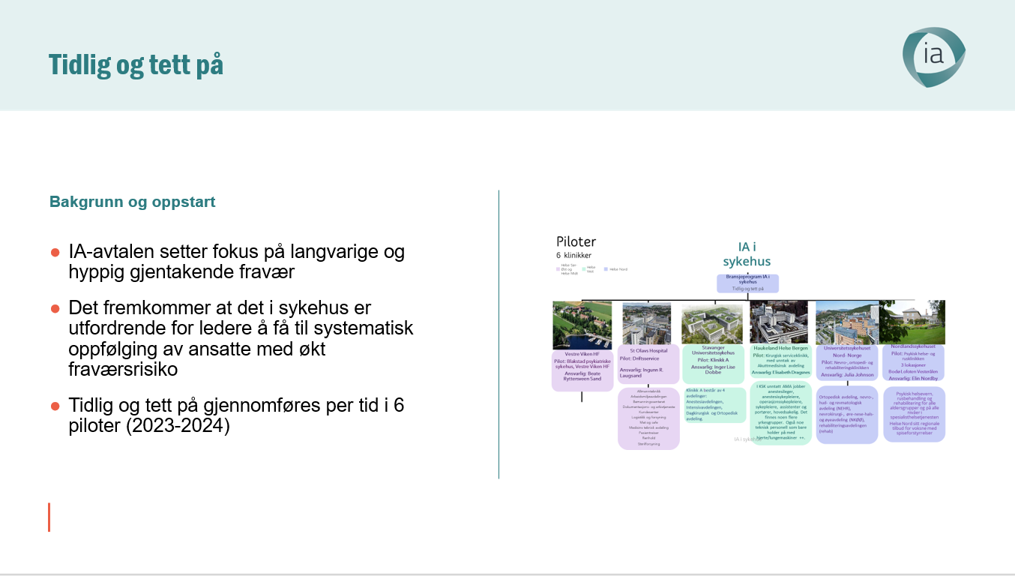

Slide 10
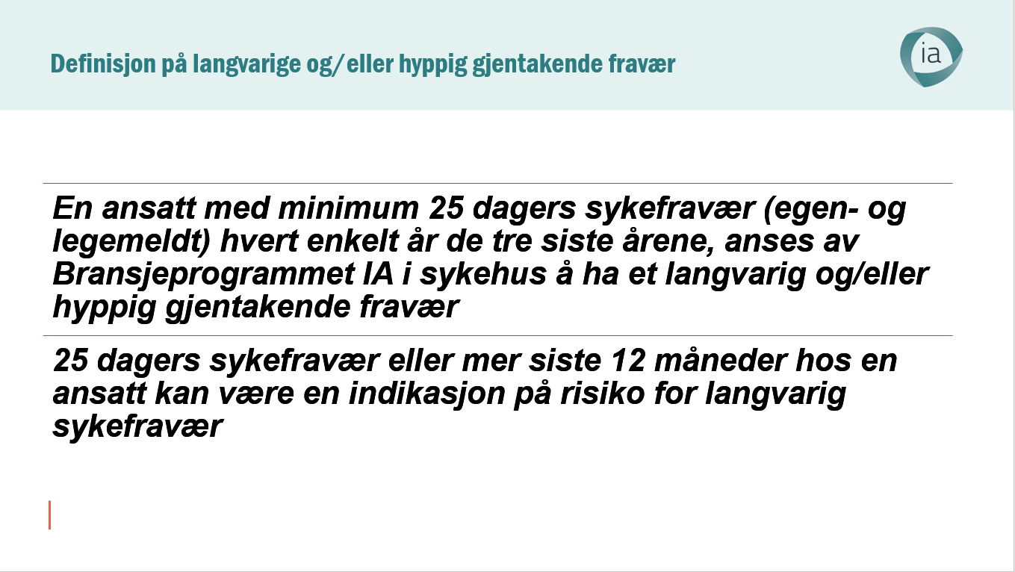

Slide 11
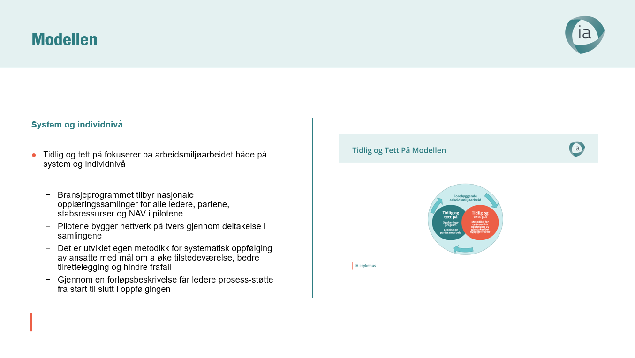

Slide 12
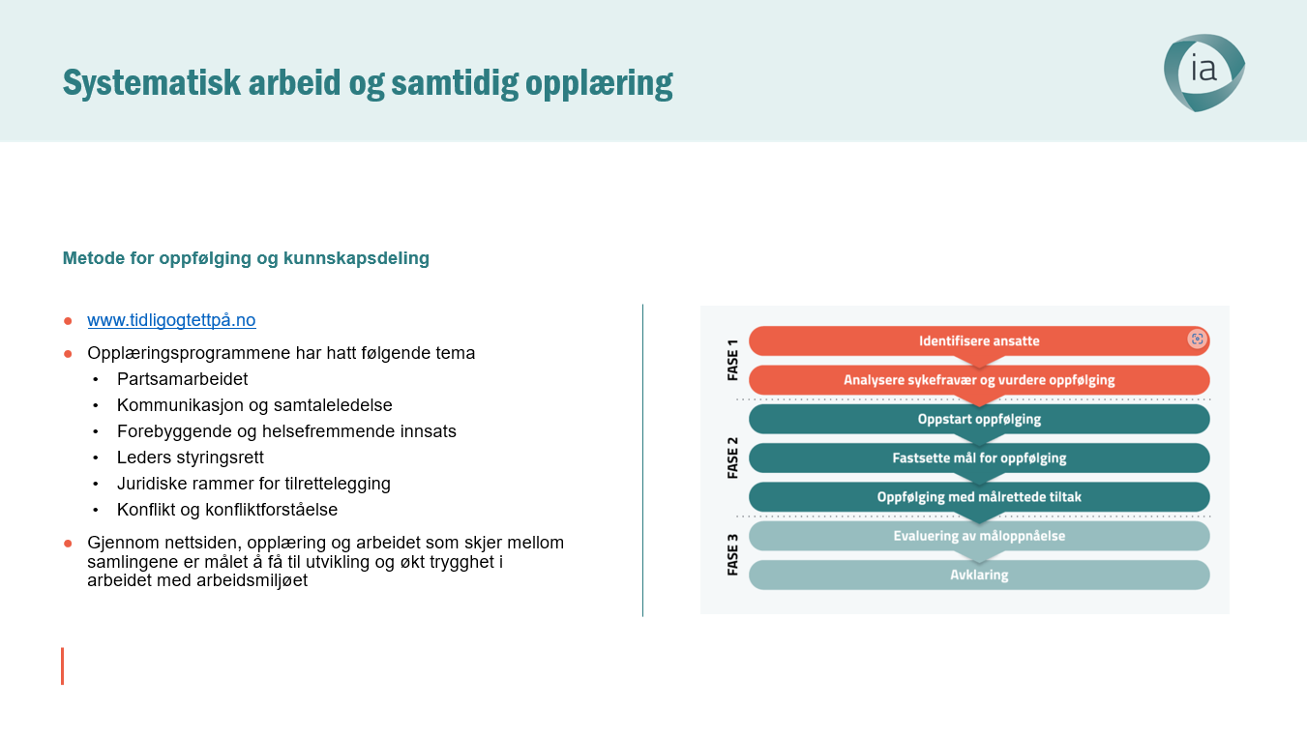

Slide 13
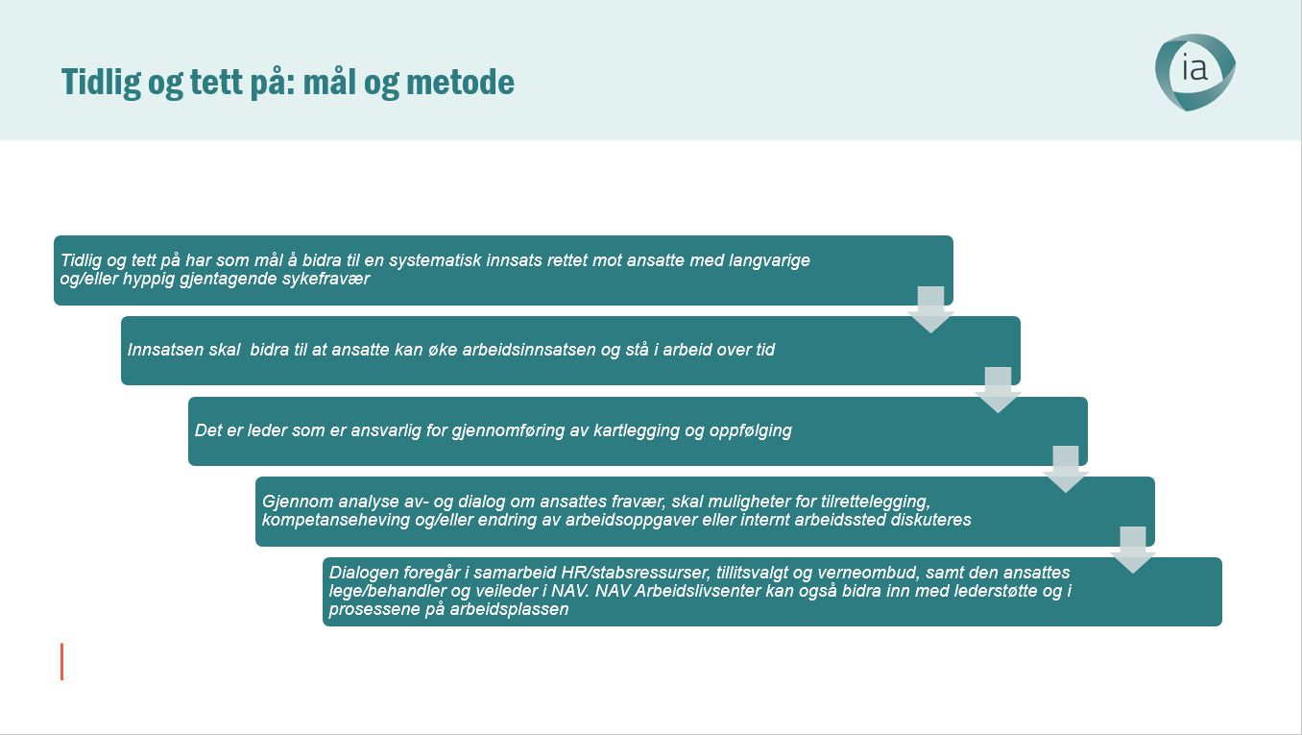

Slide 14
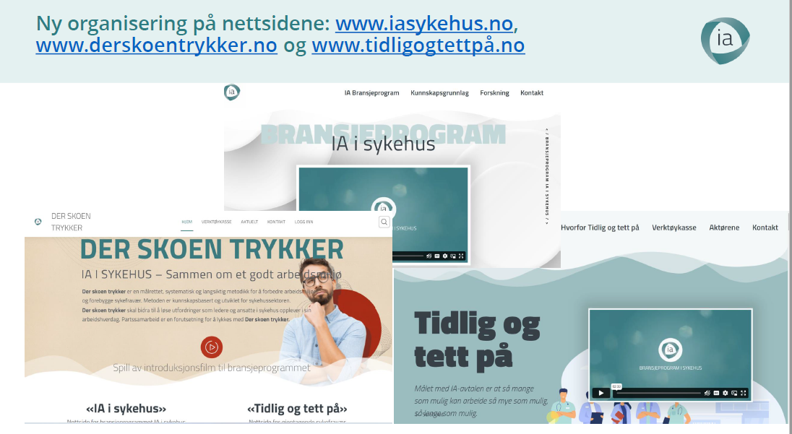

Slide 15
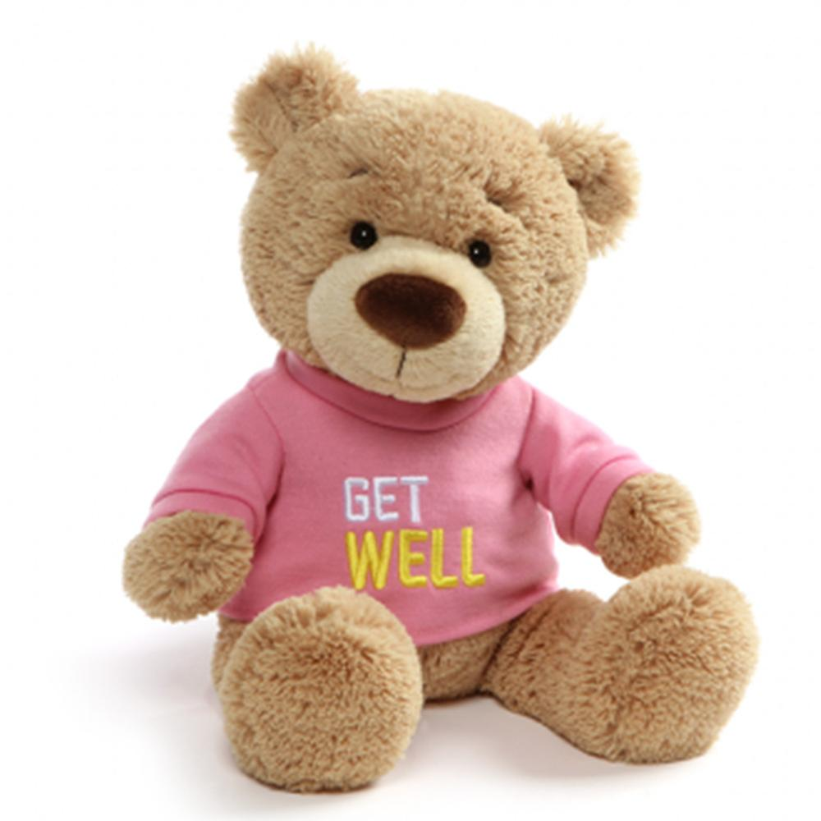
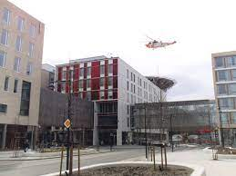
Felles målsetting
- tilbake i arbeid!

Slide 16
Hva påvirker sykefravær?
Arbeidsmiljø
Arbeidsoppgaver
Turnus

Slide 17

Sykefraværsarbeidet
Helsefremmende:
Skape trivsel, utvikling og vekst
Forebyggende:
Forhindre skader og sykdom
Rehabiliterende:
Gjøre sykefraværet kortest mulig
Her vil vi jobbe minst!
… men jobber kanskje mest?

Slide 18
Tidslinje
«Full lønn», jf. A1
«Max dato»
NB! «Lønn», KLP, AAP
(Arbeidsgiverperiode) (Periode fra trygden) Dialogmøte 3?
1. Sykmelding (evt egenmelding)
2. Oppfølgingsplan
Innen 7 uker: Dialogmøte 1
Innen 8 uker: Arbeidstaker skal prøve seg i arbeidsrettet aktivitet
Innen 6 mnd: Dialogmøte 2
?

Slide 19

Løpende dialog
Hvorfor?
Hvordan?
Det er lov å overprestere!

Slide 20
Hvorfor?
Lovpålagt
Arbeidsplassen er hovedarenaen
Jo lengre en er borte, desto vanskeligere å komme tilbake

Slide 21
Hvordan?
Gode rutiner for forebygging og oppfølging
Holdningsarbeid
Fleksibel og pragmatisk
Tørr å prøv, det er lov å feile

Slide 22
Partssamarbeid
Ledelse
Tillitsvalgt
Verneombud
HMS kvalitetsgruppe/AMU
Partssamarbeid og forebyggende arbeidsmiljø – SINTEF
Manual for sykefraværsarbeid (idebanken.org)

Slide 23
Sykemeldt fra arbeidsoppgavene, ikke arbeidsforholdet

Slide 24
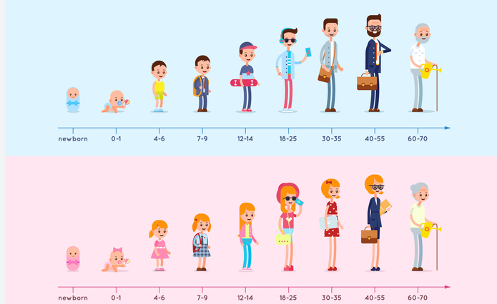
Tilrettelegging

Slide 25
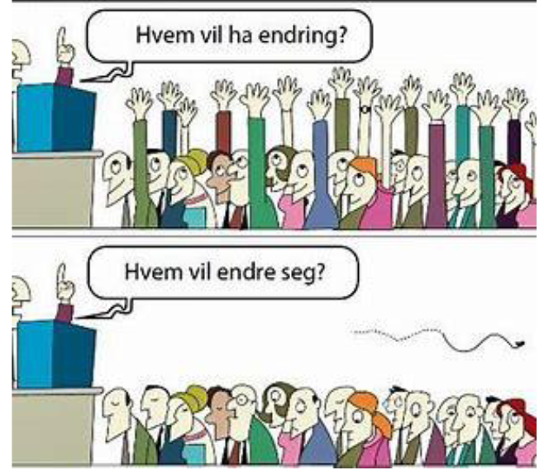
Forankring

Slide 26
Det er summen av alle de små tingene vi gjør i hverdagen som gir gode resultater over tid.

Slide 27
Spørsmål ?

Slide 28
Lykke til og takk for oss!

